Slide 1

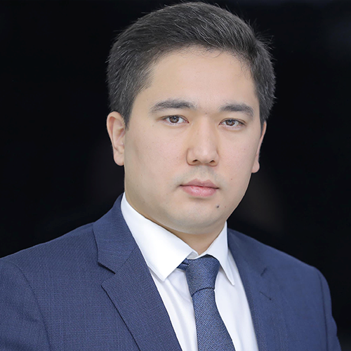
ПРАВОВЫЕ, ЭТИЧЕСКИЕ И ТЕХНОЛОГИЧЕСКИЕ ПРОБЛЕМЫ КВАНТОВОГО ИИ В ПОВЕДЕНЧЕСКОЙ КРИМИНАЛИСТИКЕ
Исламбек Рустамбеков
Доктор юридических наук, Профессор,
И.о. ректора
Ташкентского государственного юридического университета,
Ташкент, Узбекистан
irustambekov2024tsult@mail.ru

Slide 2


Введение
Квантовые вычисления стремительно набирают обороты в различных областях, где ведущие компании, такие как Google, IBM, Microsoft, разрабатывают передовые программные решения для квантовых компьютеров.
В отличие от классического искусственного интеллекта, квантовый использует принципы квантовой механики, такие как суперпозиция, запутанность и интерференция, для обработки информации на уровне квантовых состояний.
Квантовая природа этих систем создает новые проблемы с точки зрения конфиденциальности, безопасности и регулирования, которые могут иметь серьезные последствия для их использования в анализе поведенческих паттернов.

Slide 3


Теоретические основы квантовых систем
Принципы квантовой механики, включающие суперпозицию, запутанность, интерференцию и квантовый параллелизм, составляют основу функционирования квантовых компьютеров.
Различные физические реализации квантовых компьютеров, включая сверхпроводящие кубиты, ионные ловушки и фотонные чипы, имеют свои преимущества и ограничения с точки зрения масштабируемости и точности.
Несмотря на прогресс в квантовых вычислениях, все еще необходимо решить ряд проблем, таких как масштабируемость, исправление ошибок и декогеренция.

Slide 4

Применение искусственного интеллекта в поведенческом анализе
Алгоритмы машинного обучения используются для выявления закономерностей в преступном поведении, включая прогнозирование рецидива и выявление потенциальных подозреваемых на основе поведенческих профилей.
Квантовые алгоритмы распознавания паттернов, такие как квантовая опорная векторная машина и квантовый алгоритм k-ближайших соседей, могут более эффективно выявлять сложные паттерны в поведенческих данных.
Методы квантового машинного обучения могут быть использованы для составления криминального профиля, позволяя идентифицировать ключевые характеристики и поведенческие паттерны преступлений.

Slide 5

Методологические основы исследования
Предлагаемая прогностическая методология направлена на систематическое изучение и упреждающее решение проблем, связанных с квантовой реальностью в поведенческом анализе.
Методология включает определение проблемного пространства, анализ фундаментальных свойств квантовых систем и разработку концептуальных основ.
Междисциплинарный подход имеет решающее значение для выработки всестороннего понимания сложных проблем и формулирования эффективных решений.

Slide 6

Концептуальные основы анализа
Предлагаемые концептуальные основы базируются на ключевых принципах справедливости, прозрачности, подотчетности, конфиденциальности и безопасности.
Принцип справедливости подчеркивает необходимость обеспечения беспристрастности и недискриминационности систем поведенческого анализа на основе квантовых технологий.
Принцип подотчетности требует наличия четких линий ответственности и механизмов привлечения субъектов к ответственности за результаты анализа.

Slide 7

Процедуры обеспечения достоверности
Для обеспечения достоверности результатов исследования используются стратегии триангуляции данных, проверки участниками и рефлексивности исследователей.
Оценка надежности результатов происходит через проверку межкодовой надежности, тесты стабильности и анализ чувствительности.
Для повышения воспроизводимости применяются теоретическая выборка, сравнительный анализ и аналитическое обобщение.

Slide 8

Ожидаемые результаты исследования
Применение методологии приведет к систематическому выявлению ключевых правовых, этических и технологических проблем использования квантовых вычислений.
Методология позволит разработать общие концептуальные основы и принципы оценки для междисциплинарного диалога в этой области.
Ожидается формирование набора практических рекомендаций для обеспечения ответственной разработки квантовых вычислений в поведенческом анализе.

Slide 9

Практическая реализация
Успешная реализация концептуальных основ требует активного участия политиков, регулирующих органов, отраслевых партнеров и академических учреждений.
Необходимо создание многосторонних платформ для диалога, обмена знаниями и координации действий между участниками.
Внедрение может столкнуться с барьерами, такими как недостаточная осведомленность о квантовых технологиях и ограниченность ресурсов.

Slide 10

Направления дальнейших исследований
Требуется дополнительная эмпирическая проверка методологии через тематические исследования и пилотные проекты в различных контекстах.
Необходима разработка детальных руководящих принципов для реализации рекомендаций на практике.
Важен постоянный мониторинг и оценка механизмов управления для поддержания их актуальности в условиях развития квантовых технологий.

Slide 11

Заключение
Представленная методология обеспечивает проактивный подход к выявлению и решению проблем квантовых вычислений в поведенческом анализе.
Ключевыми преимуществами являются интеграция идей из разных областей и вовлечение различных заинтересованных сторон.
Успешное применение методологии будет способствовать ответственному развитию квантовых технологий в соответствии с общественными ценностями.

Slide 12


СПАСИБО ЗА ВНИМАНИЕ!

